Slide 1
DATABASE MANAGEMENT DERSİ NORTWİND VERİ TABANI FİNAL PROJESİ SUNUMU
MERT ÖZTOP

Slide 2
NORTWİND VERİTABANI PROJESİ
BU PROJEDE NE YAPILACAK?
PROJEDE HANGİ DİLLER, TEKNOLOJİLER ve PLATFORMLAR KULLANILACAK?
Nortwind Veritabanı ile ilgili çeşitli işlemler ve sorgulamalar yapılacak
Sorguların nerede nasıl çalıştığı açıklanacak
Sorguların sonuçları gösterilecek
SQL sorgulama dili
MS-SQL Veritabanı Yönetim Sistemi
MS-SQL Server Management studio

Slide 3
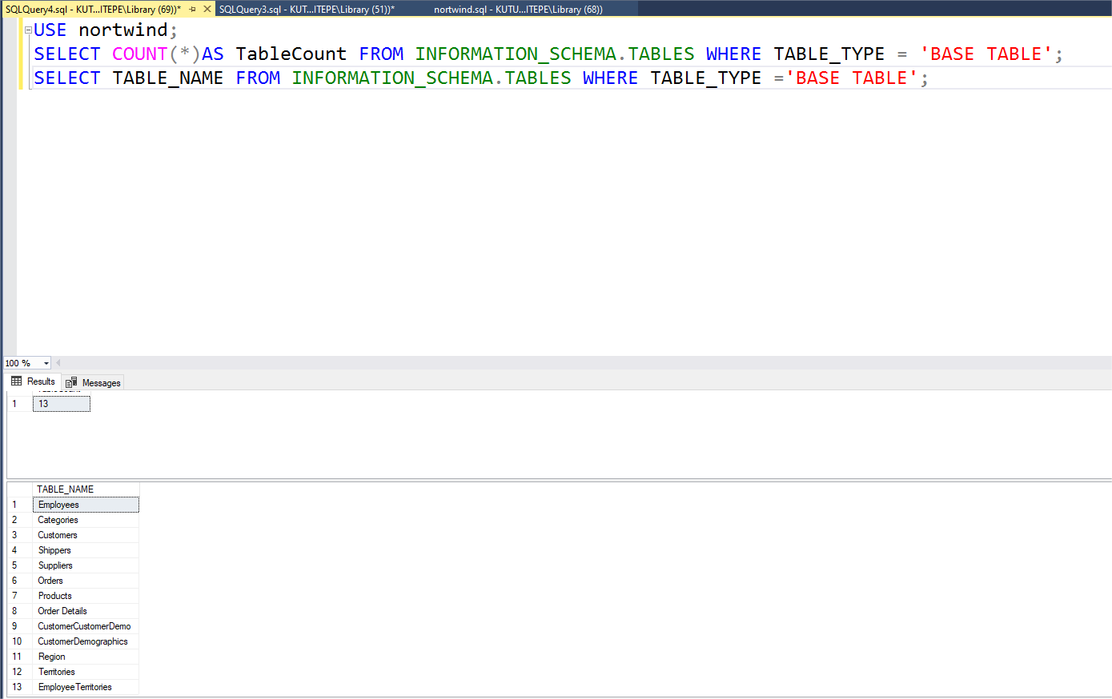
1)NORTWİND VERİTBANINDAKİ TABLO SAYISINI BULMA VE İSİMLERİ LİSTELEME

Slide 4
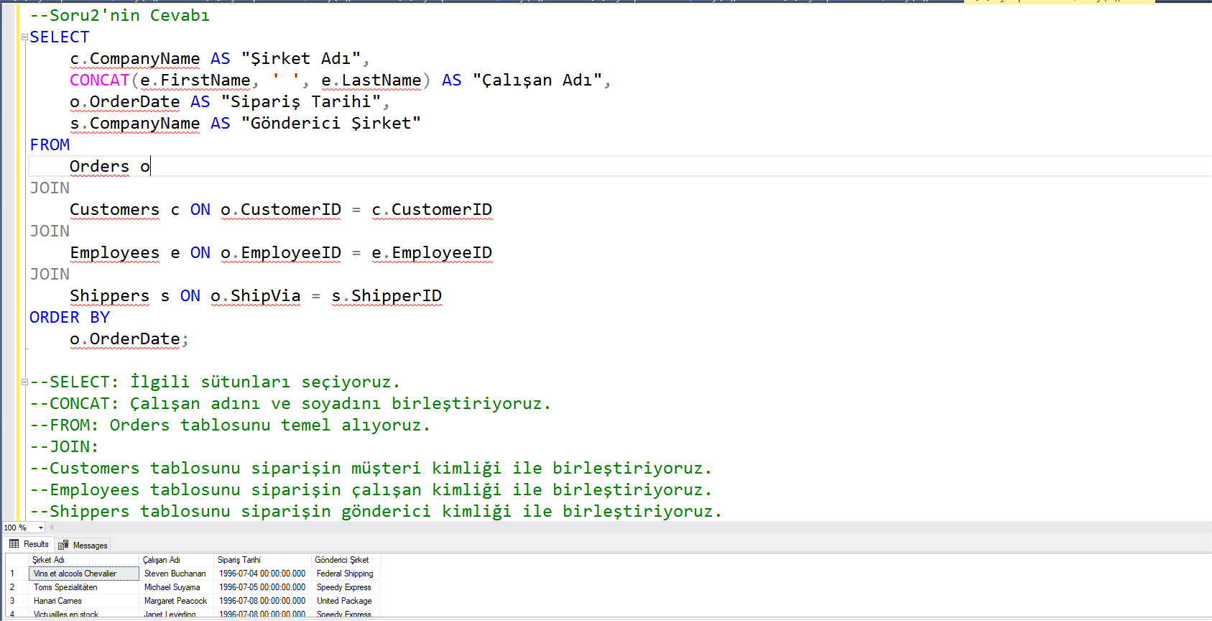
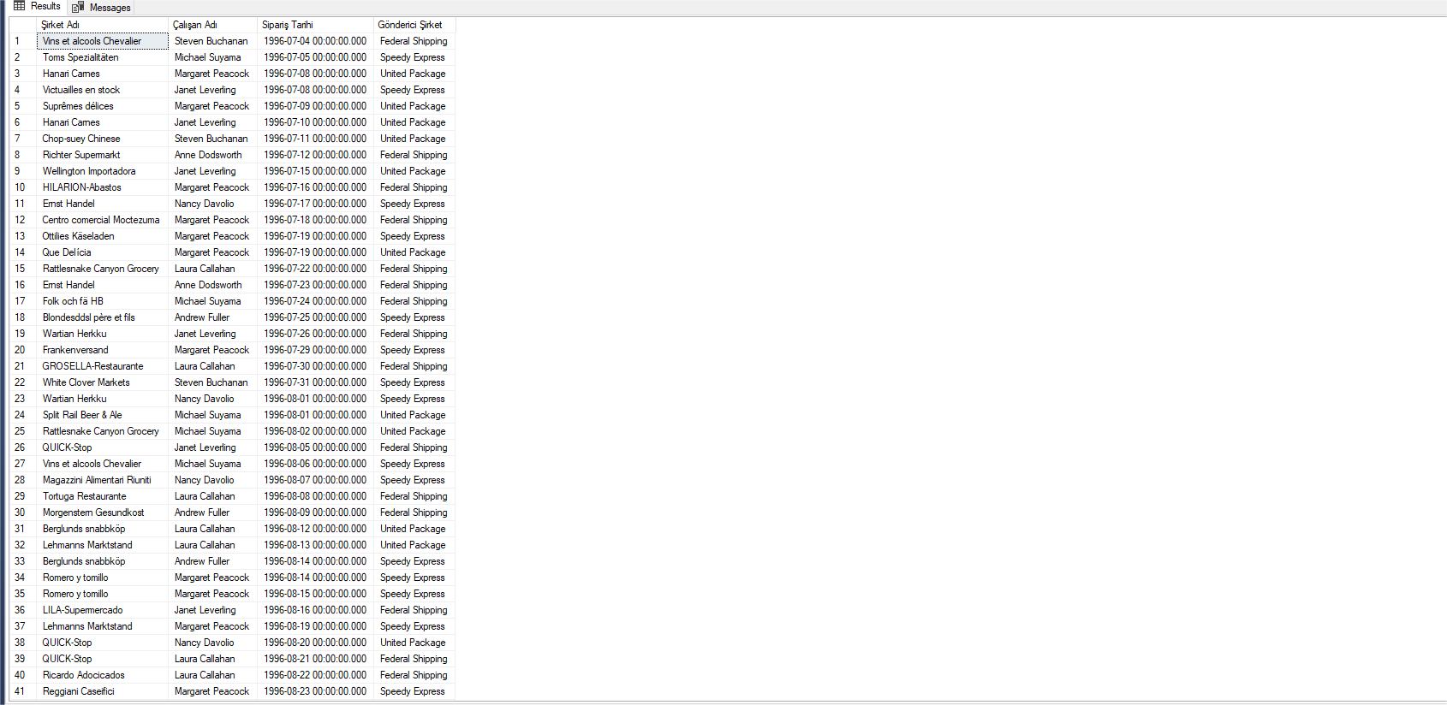
2)HER SİPARİŞ İÇİN SİPARİŞ TARİHİ VE GÖNDERİCİ ŞİRKETİN ADI İLE BİRLİKTE LİSTE ÇIKARMA

Slide 5
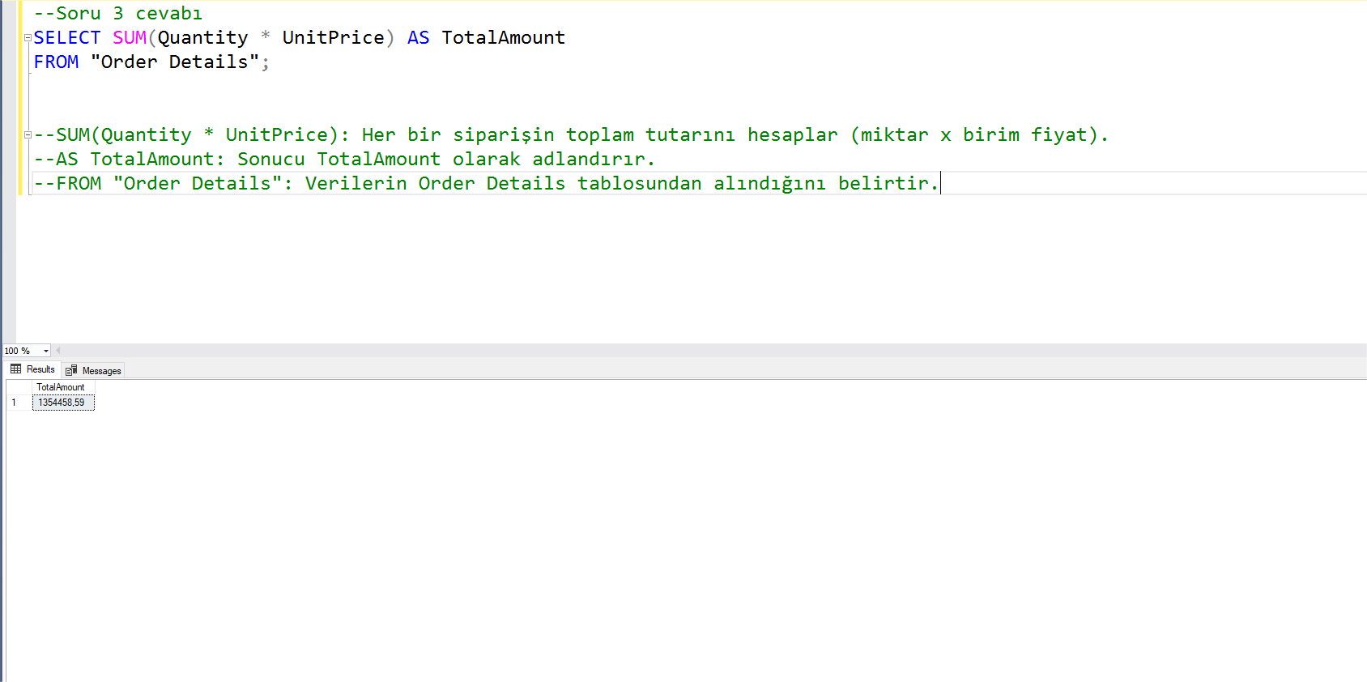
3)TÜM SİPARİŞLERİN TOPLAM TUTARINI BULMA

Slide 6
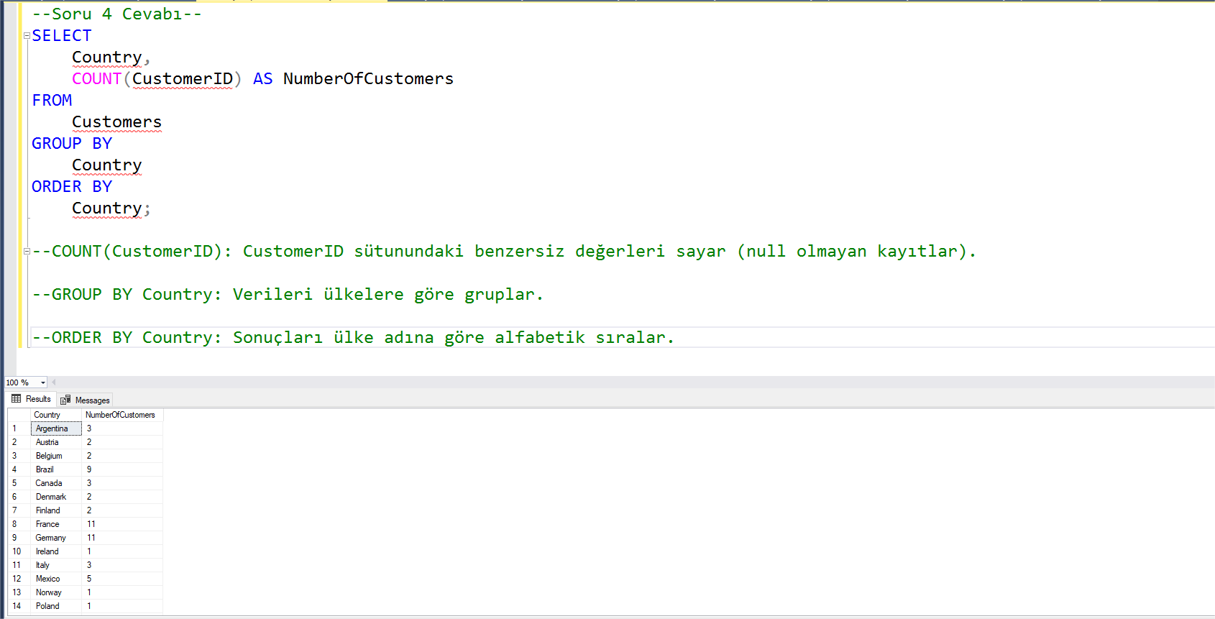
4)GRUPLAMA İLE HANGİ ÜLKEDEN KAÇ MÜŞTERİ OLDUGUNU BULMA

Slide 7
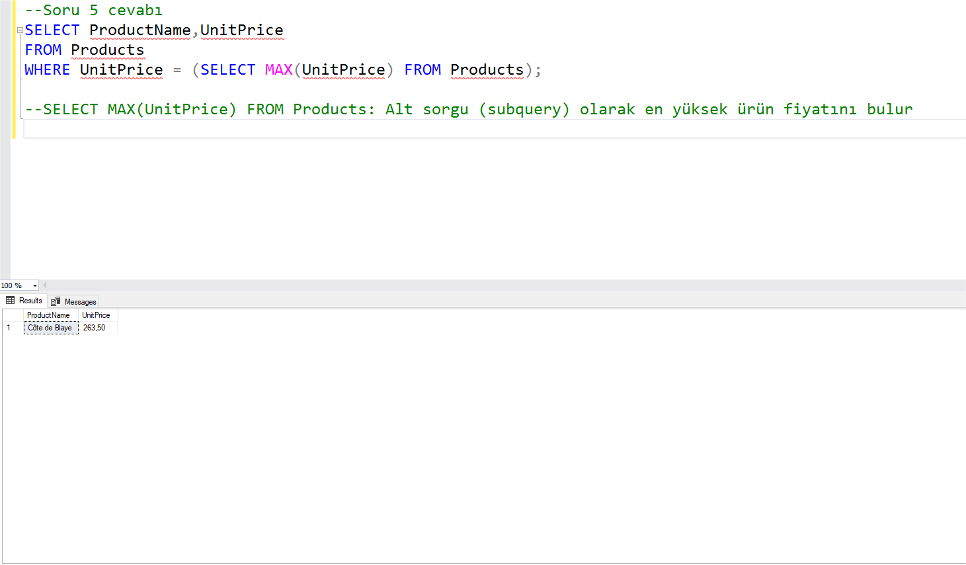
5)SUBQUERY İLE EN PAHALI ÜRÜNÜN ADINI VE FİYATINI LİSTELEME

Slide 8
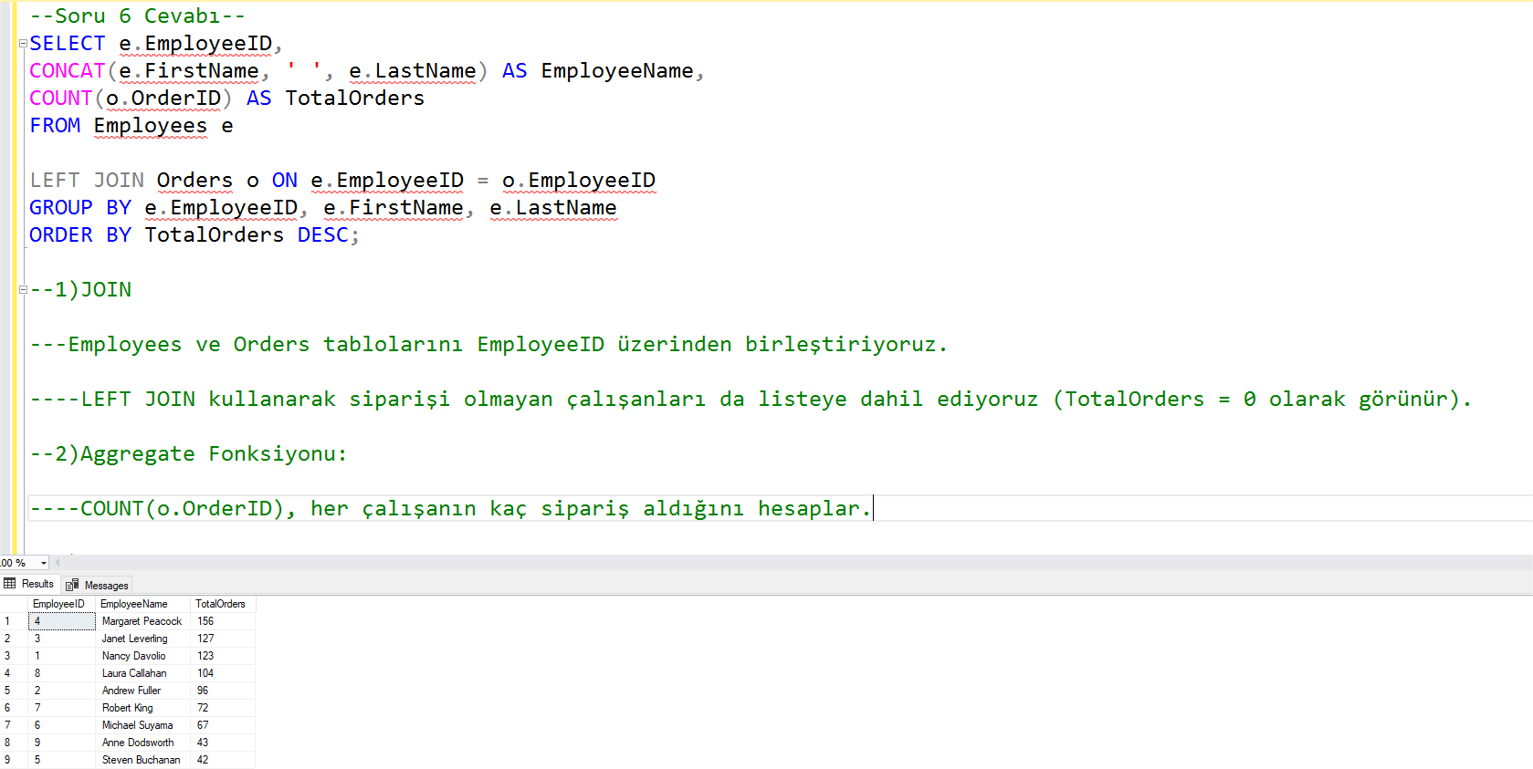
6)JOIN VE AGRREGATE İLE ÇALIŞAN BAŞINA DÜŞEN SİPARİŞ SAYISINI GÖSTEREN BİR LİSTE CIKARMA

Slide 9
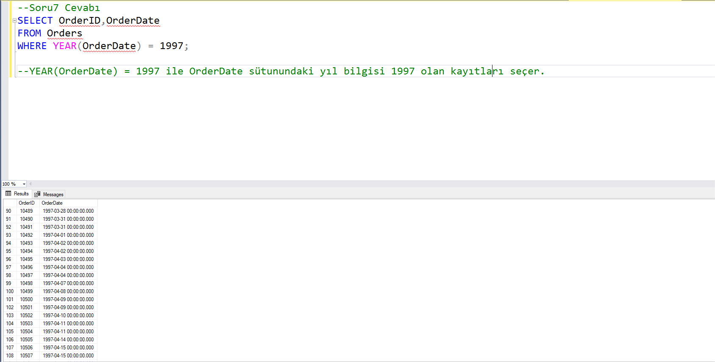
7)TARİH FİLTRELEME

Slide 10
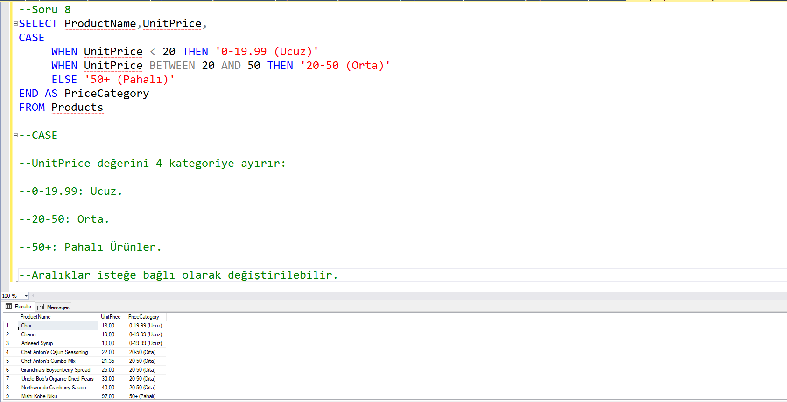
8)CASE ile ÜRÜNLERİ FİYAT ARALIKLARINA GÖRE KATEGORİLERE AYIRARAK LİSTELEME

Slide 11
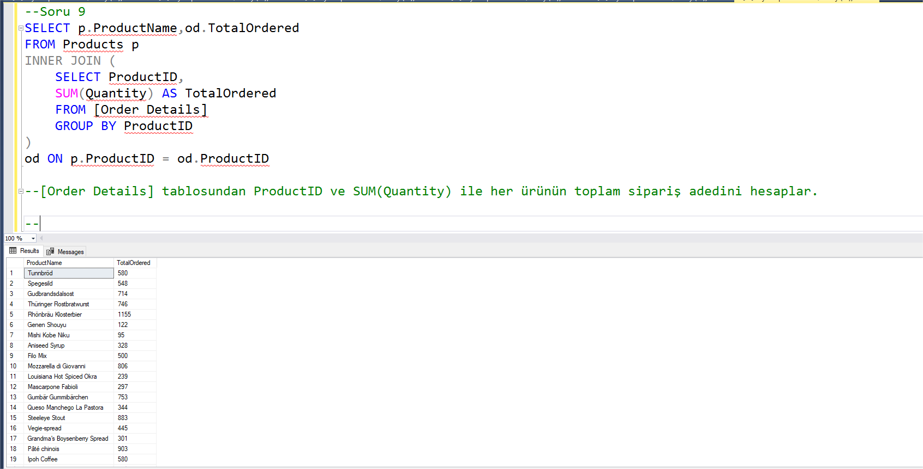
9)NESTED SUBQUERY İLE EN ÇOK SİPARİŞ VERİLEN ÜRÜNÜN ADINI VE SİPARİŞ ADEDİNİ BULMA

Slide 12
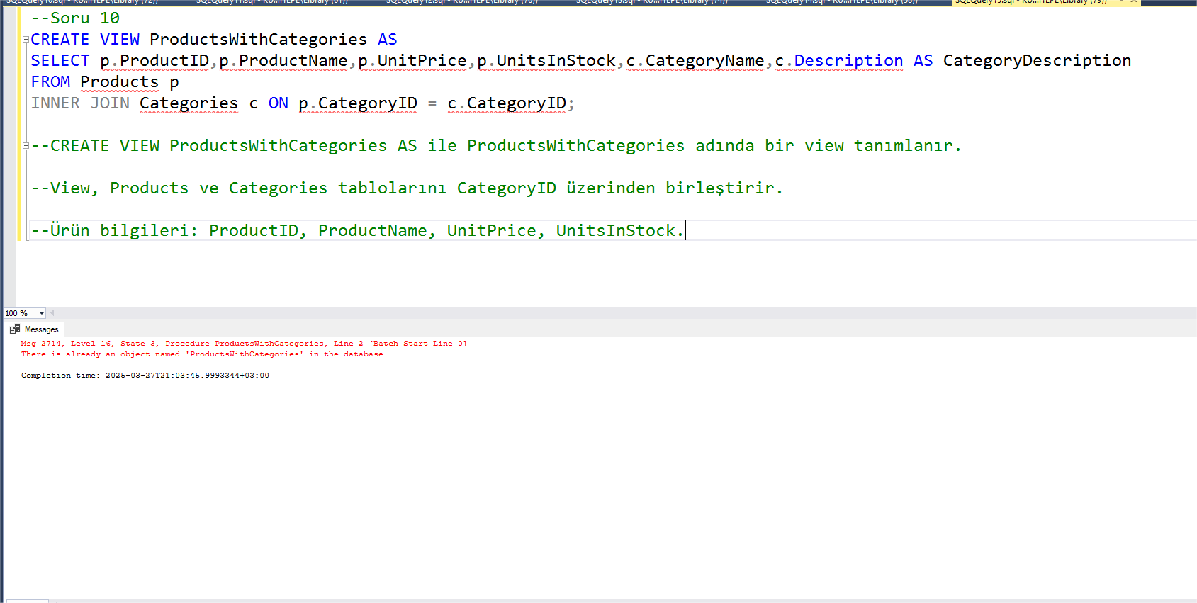
10)ÜRÜN VE KATEGORİ BİLGİLERİNİ BİRLEŞTİREN BİR GÖRÜNÜM(VİEW) OLUSTURMA

Slide 13
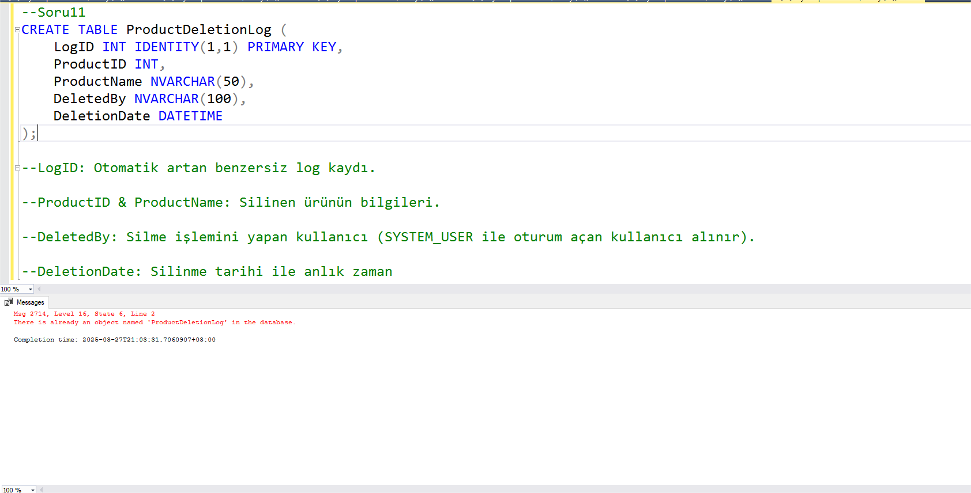
11)ÜRÜN SİLİNDİĞİNDE LOG TABLOSUNA KAYIT YAPAN BİR TRİGGER YAZMA

Slide 14
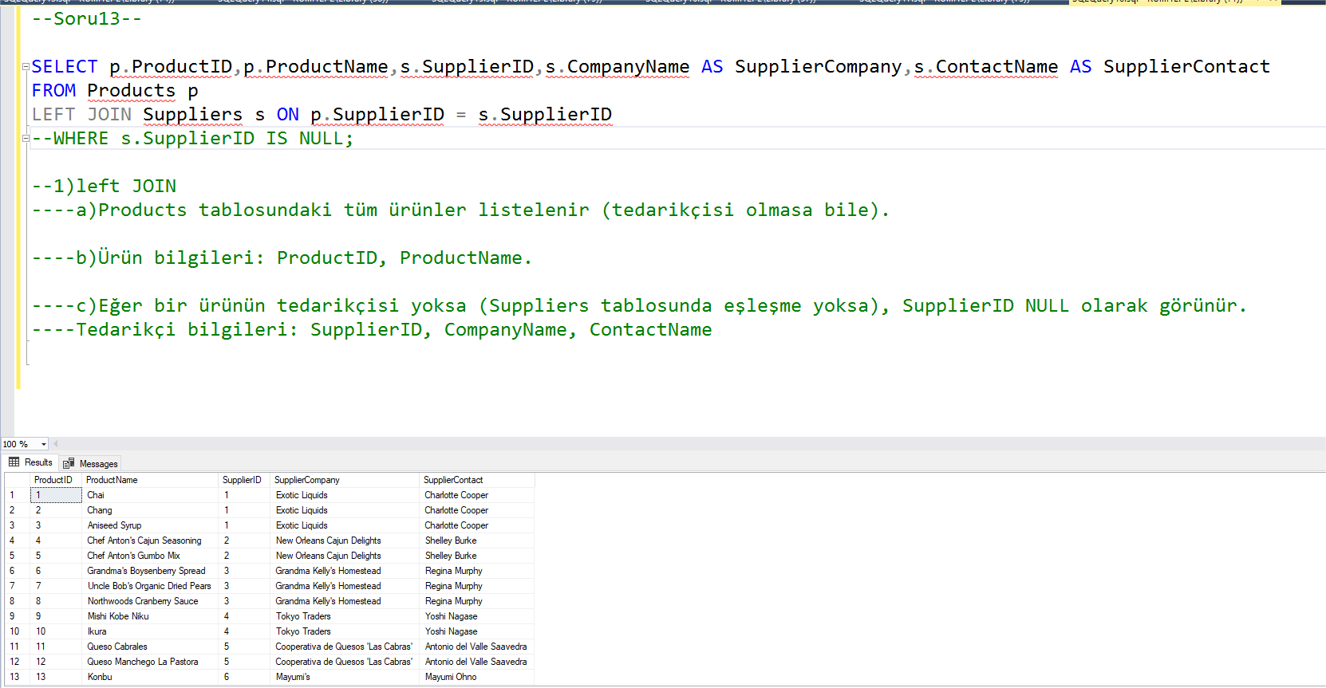
13)LEFT JOIN KULLANARAK TÜM ÜRÜNLERİN TEDARİKÇİLERİYLE BİRLİKTE LİSTESİNİ YAPMA VE TEDARİKÇİSİ OLMAYAN ÜRÜNLERİN LİSTELENMESİ

Slide 15
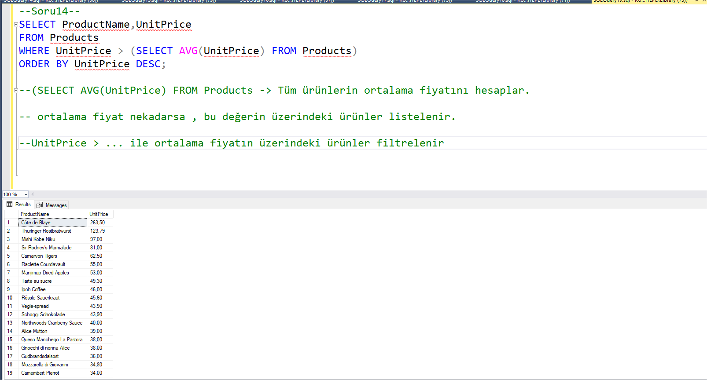
14)FİYATI ORTALAMA FİYATIN ÜZERİNDE OLAN ÜRÜNLERİ LİSTELEME

Slide 16
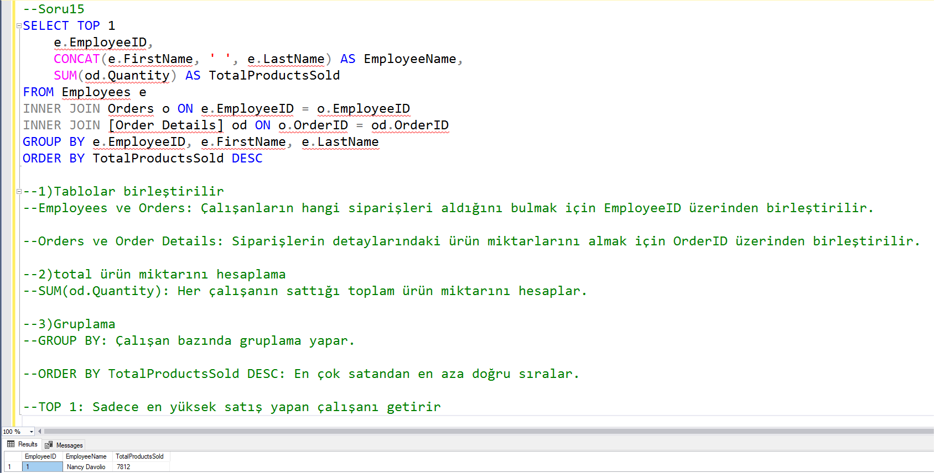
15)SİPARİŞ DETAYLARINA GÖRE EN COK ÜRÜN SATAN ÇALIŞANI BULMA

Slide 17
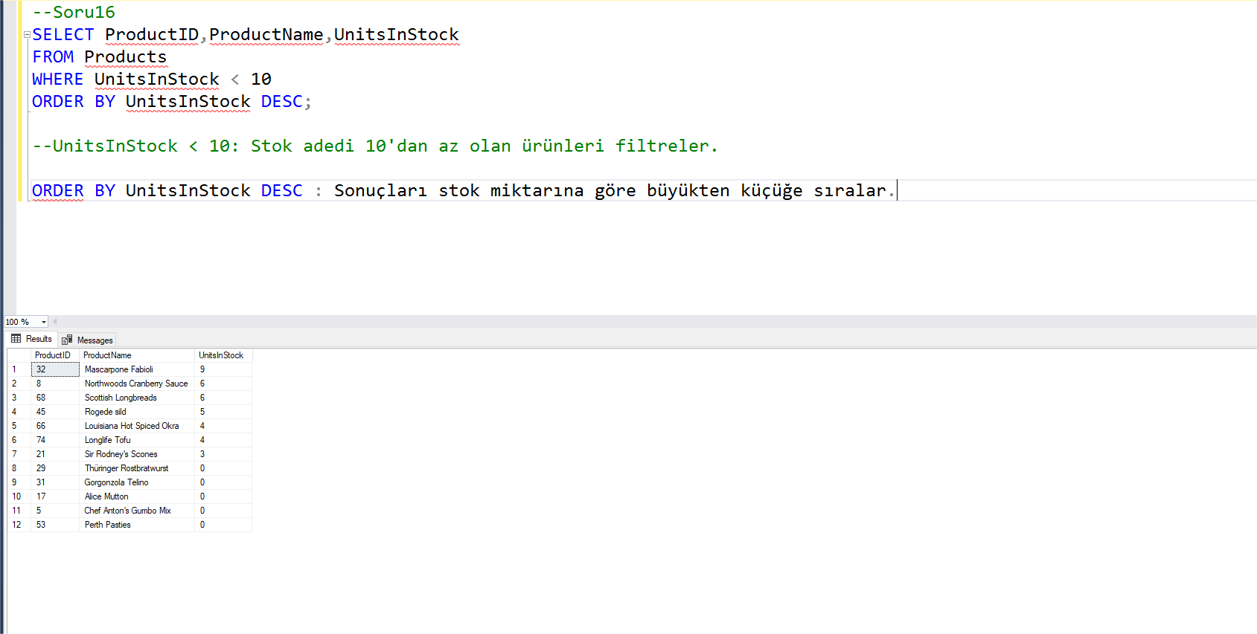
16)STOK MİKTARI 10UN ALTINDA OLAN ÜRÜNLERİ LİSTELEME

Slide 18
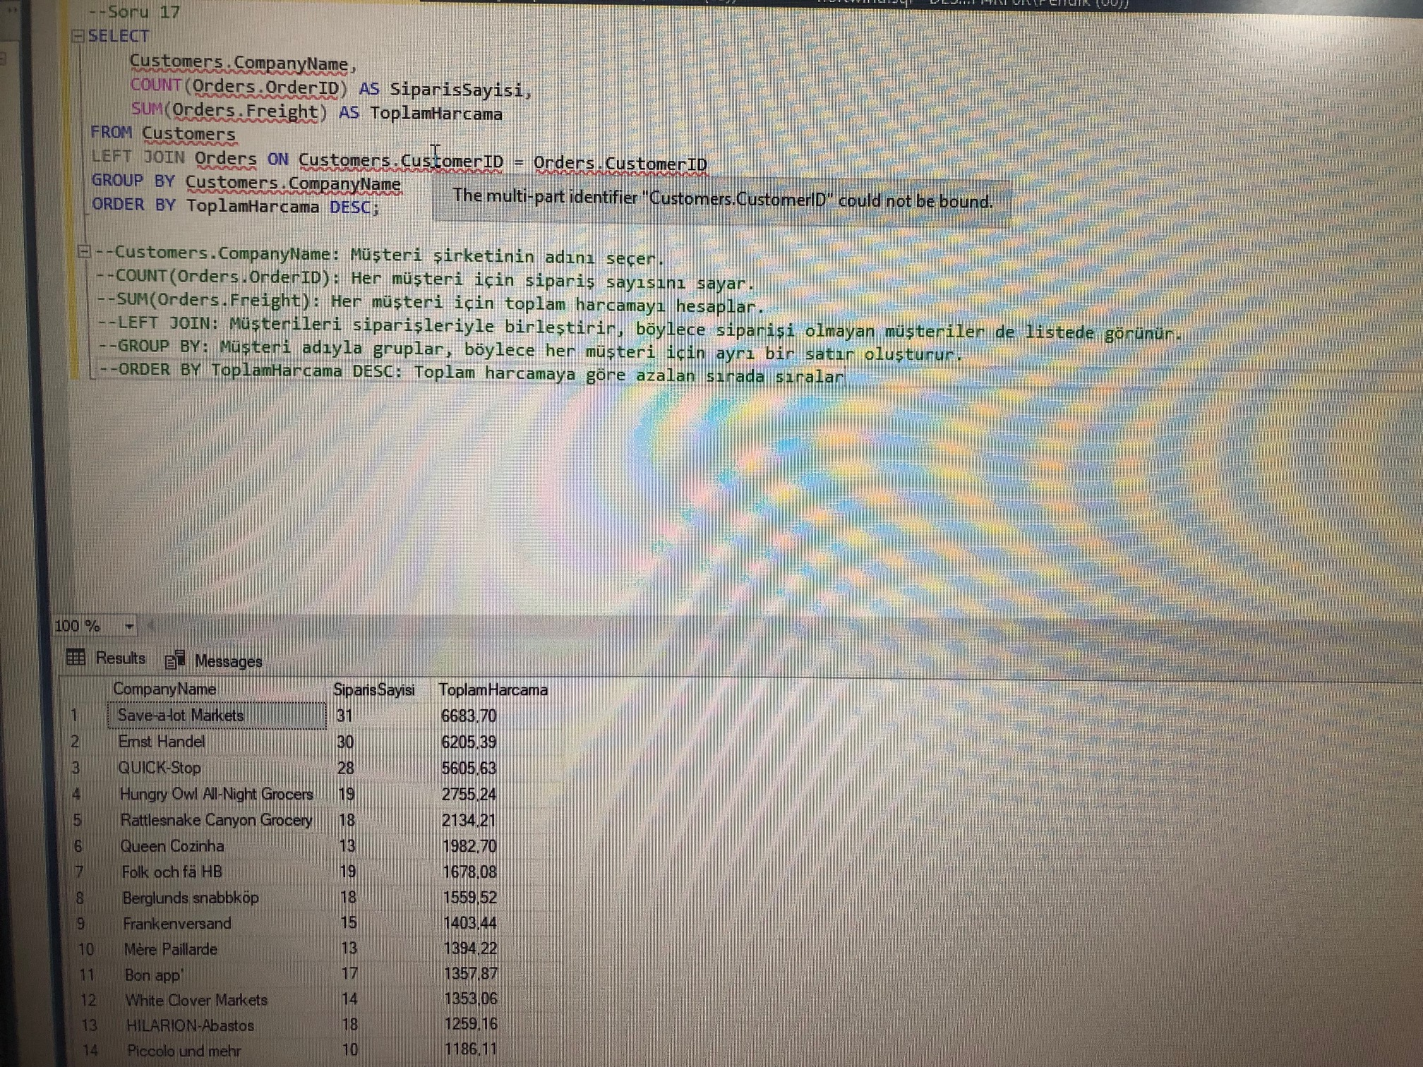
17)HER MÜŞTERİ ŞİRKETİNİN YAPTIĞI SİPARİŞ SAYISINI VE TOPLAM HARCAMASINI BULMA

Slide 19
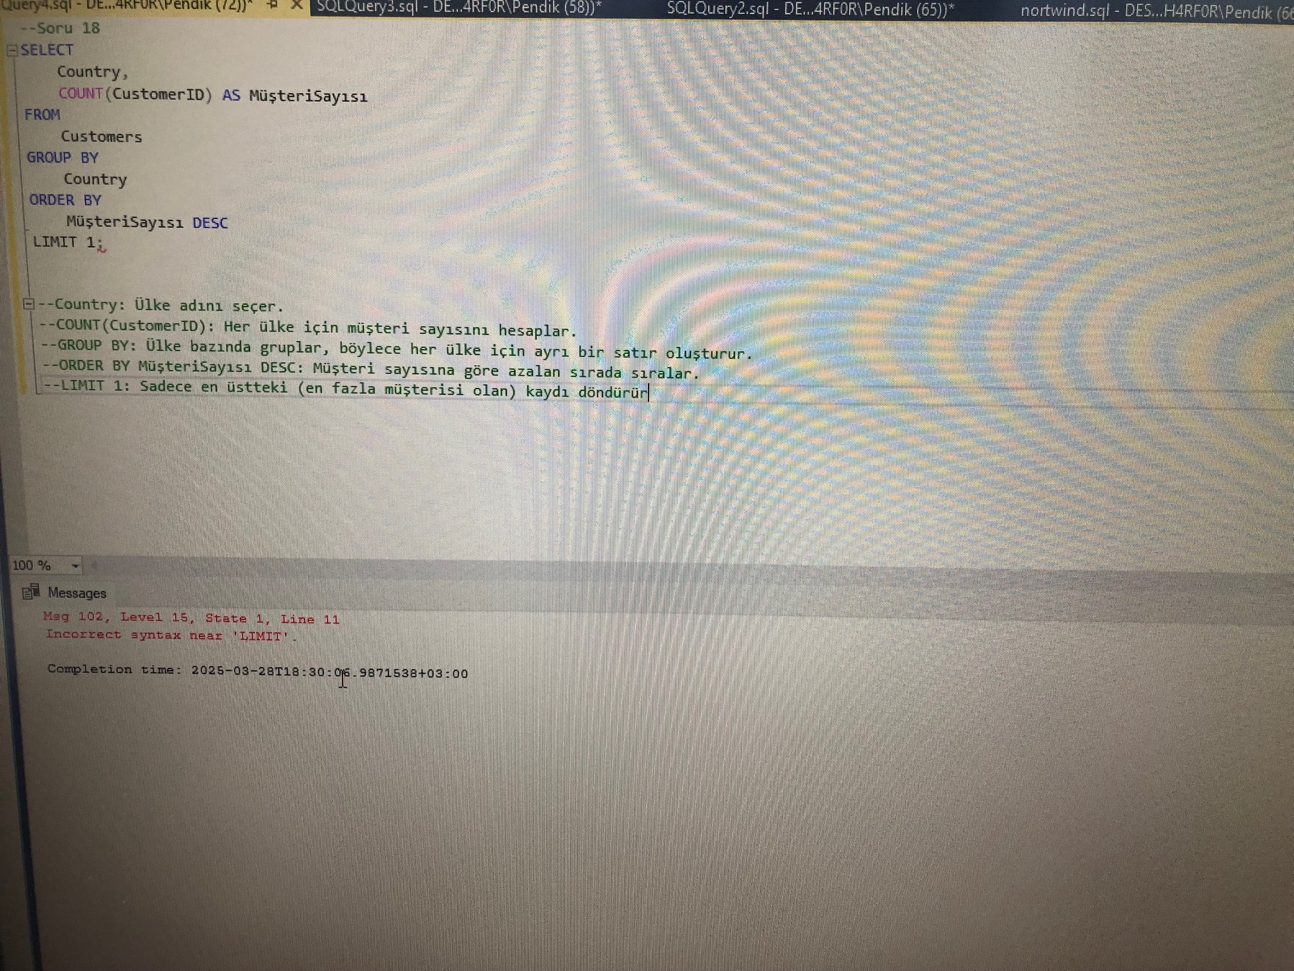
18)EN FAZLA MÜŞTERİSİ OLAN ÜLKEYİ BULMA

Slide 20
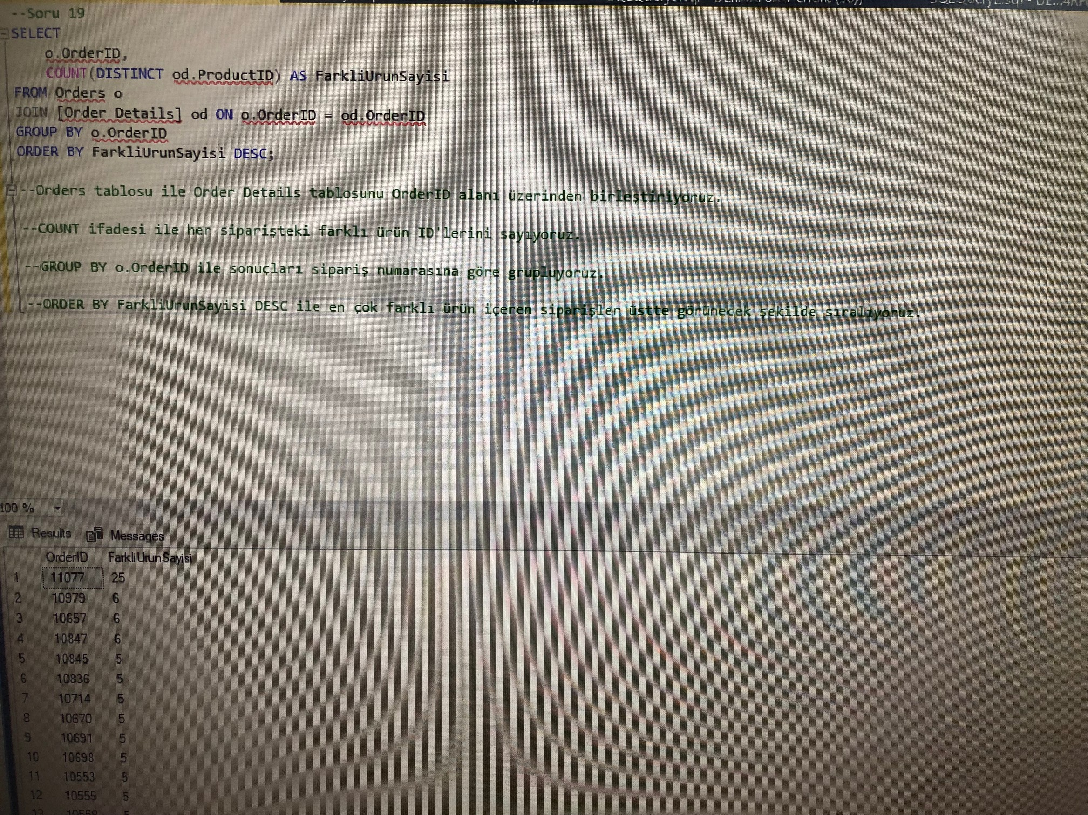
19)SİPARİŞLERDE KAÇ FARKLI ÜRÜN OLDUGUNU LİSTELEME

Slide 21
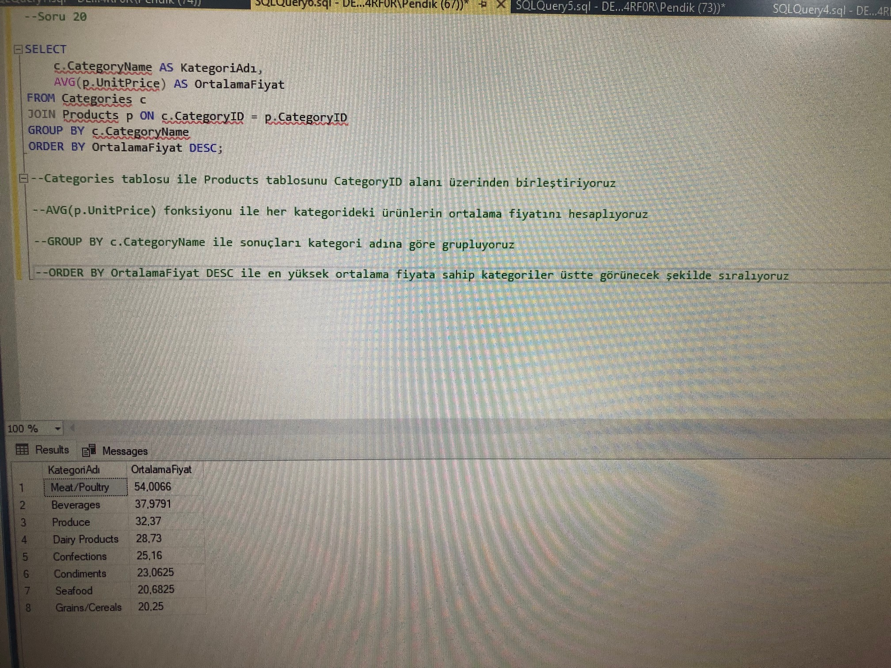
20)HER KATEGORİYE GÖRE ORTALAMA ÜRÜN FİYATINI BULMA

Slide 22
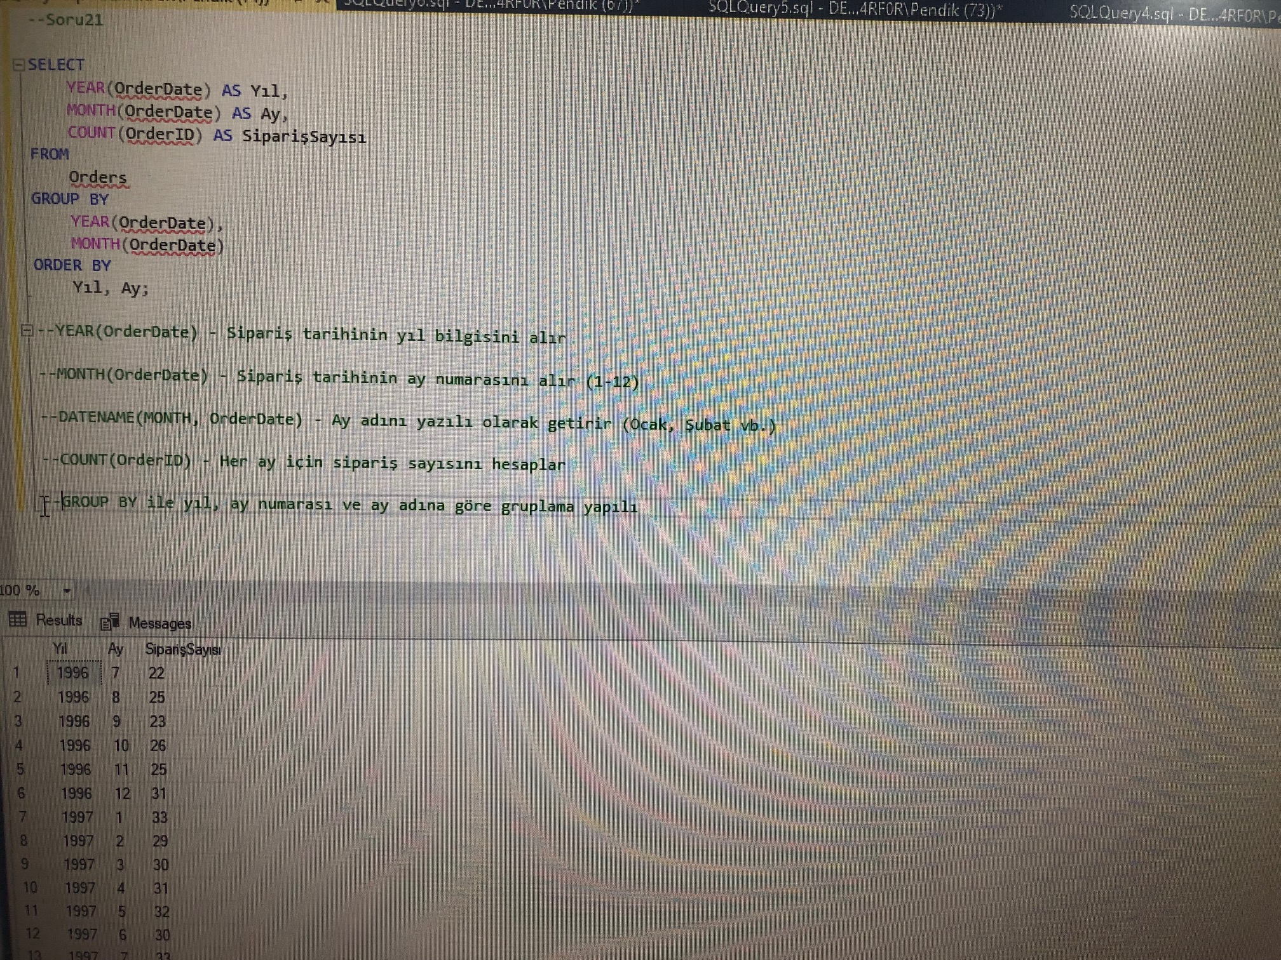
21)SİPARİŞLERİ AY BAZINDA GRUPLAYARAK KAÇ SİPARİŞ OLDUGUNU LİSTELEME

Slide 23
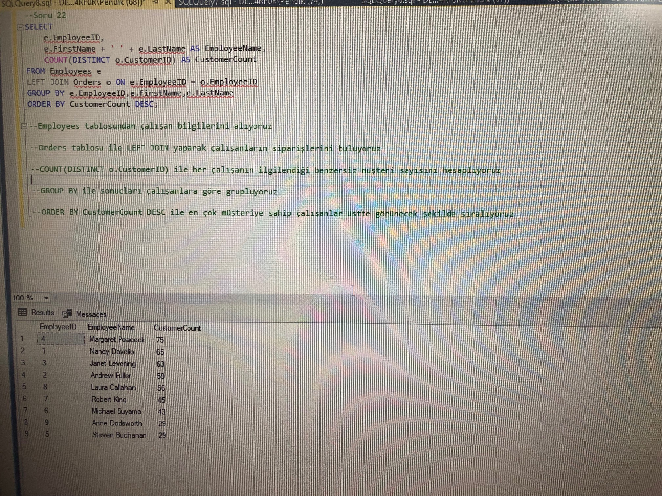
22)HER ÇALIŞANIN İLGİLENDİĞİ MÜŞTERİ SAYISINI LİSTELEME

Slide 24
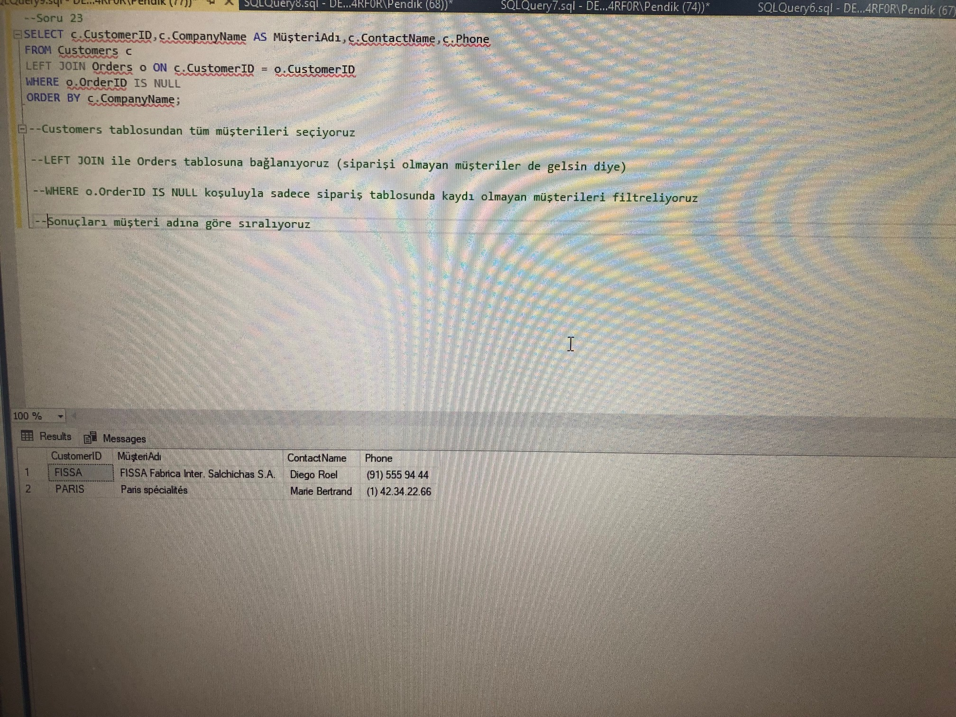
23)HİÇ SİPARİŞİ OLMAYAN MÜŞTERİLERİ LİSTELEME

Slide 25
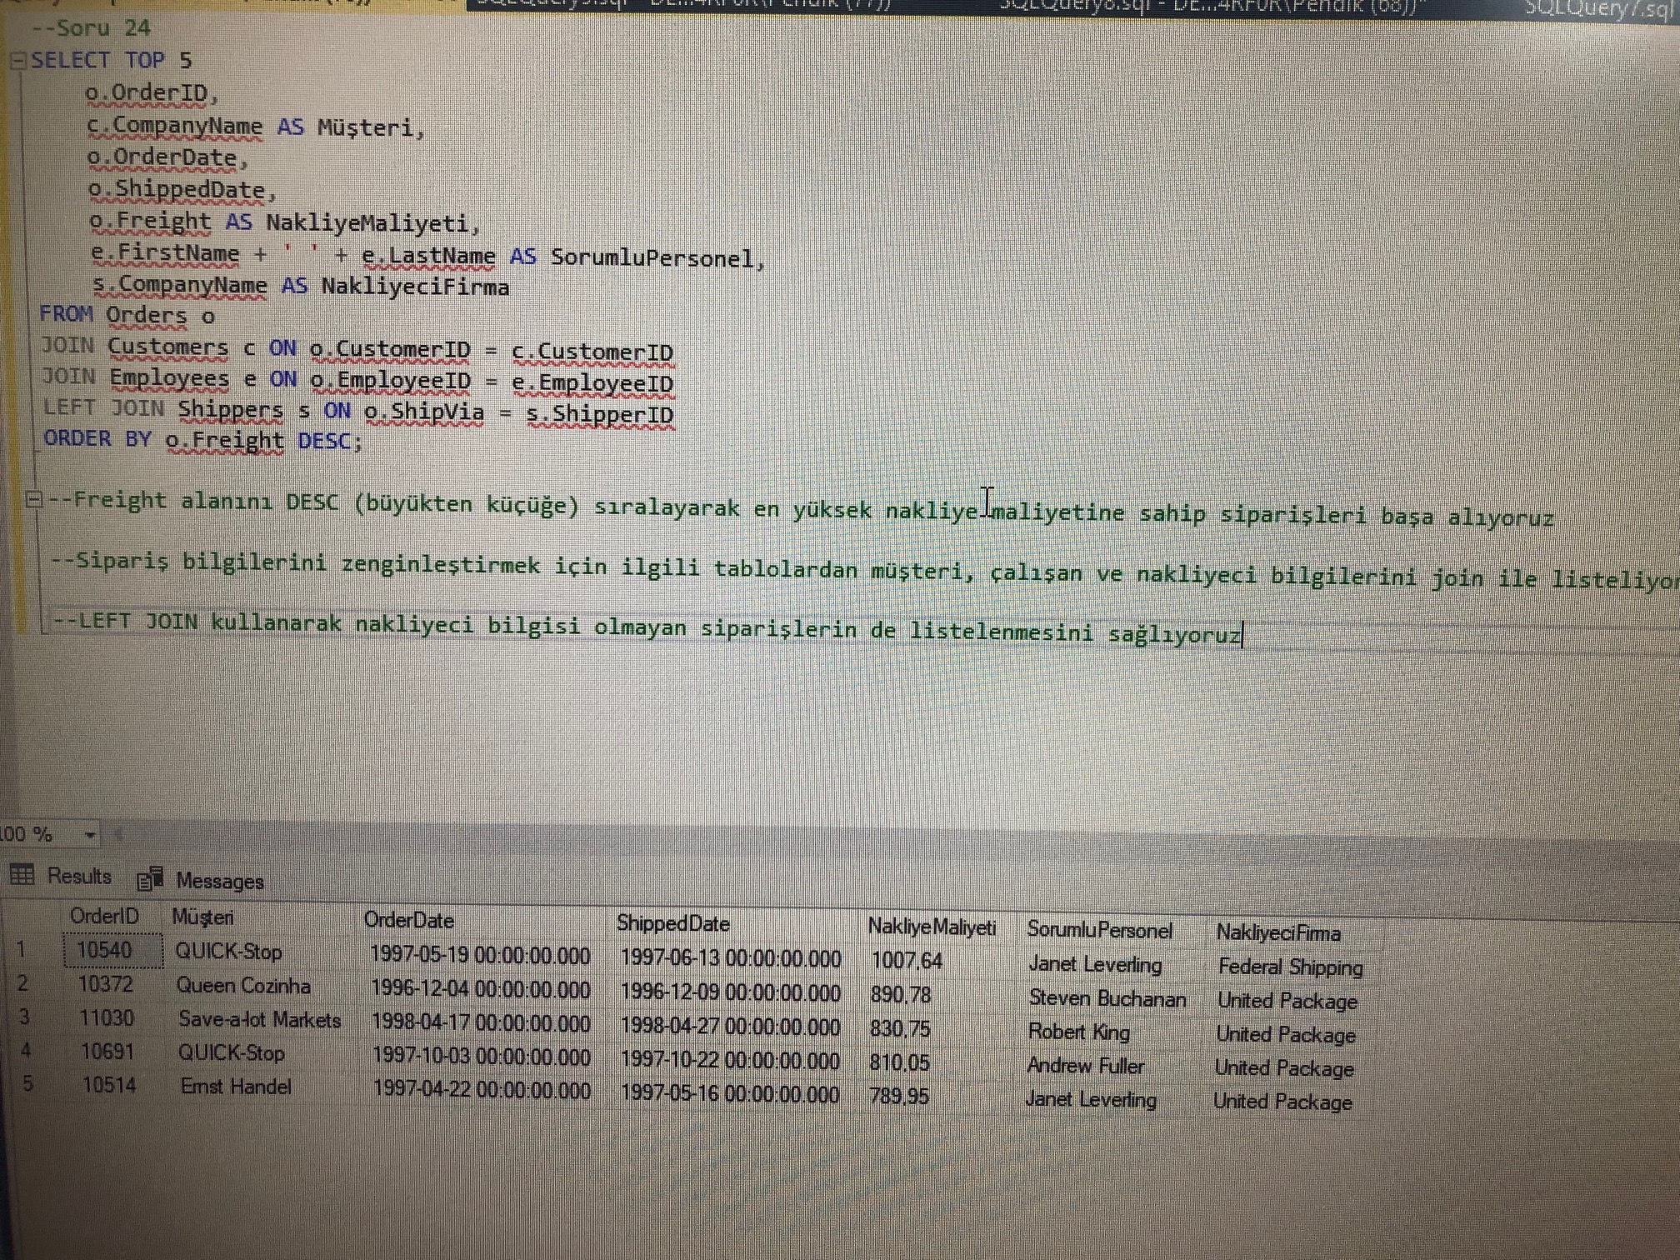
24)NAKLİYE MALİYETİNE GÖRE EN PAHALI 5 SİPARİŞİ LİSTELEME

Slide 26
SUNUMU DİNLEDİGİNİZ İÇİN TEŞEKKÜRLER

